Slide 1

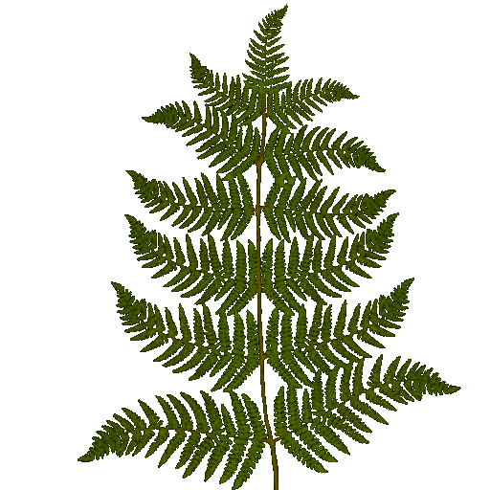


Lĩnh vực phát triển nhận thức
PHÒNG GD&ĐT QUẬN LONG BIÊN
Đề tài: Bé tìm hiểu về thien nhiên
Lứa tuổi: Mẫu giáo bé

Slide 2
Thiên nhiên
I.Thiên nhiên là gì ?
Thiên nhiên gồm :
Cây cối, sông, suối, ao, hồ, …
Động vật, thực vật, ….
Em hãy cho biết thiên nhiên gồm những gì ?

Slide 3
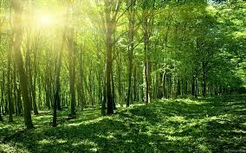
Thiên nhiên

Slide 4
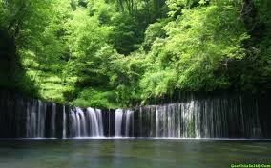
Thiên nhiên

Slide 5
Thiên nhiên
I. Thiên nhiên là gì ?
II. Thiên nhiên có ích gì ?
Thiên nhiên cung cấp cho con người :
+ Gỗ, quần áo, …
+ Lương thực, thực phẩm
Em có biết thiên nhiên cung cấp cho con người những gì không ?

Slide 6
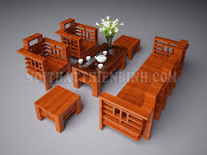
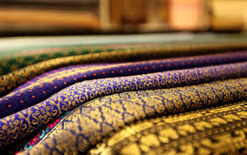
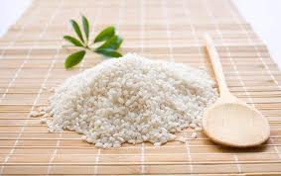
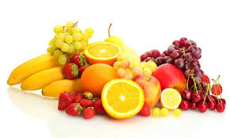
Ảnh

Slide 7
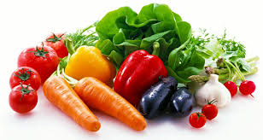
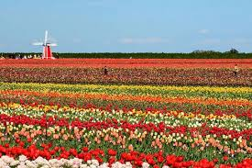
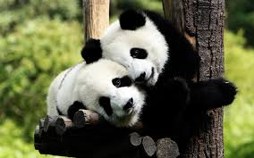
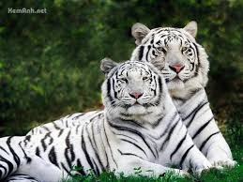
Ảnh

Slide 8
Thiên nhiên
I. Thiên nhiên là gì ?
II. Thiên nhiên có ích gì ?
III. Làm thế nào để bảo vệ thiên nhiên.

Slide 9
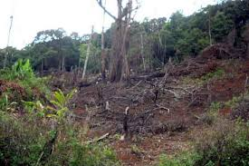
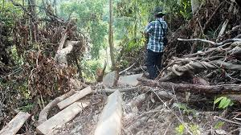
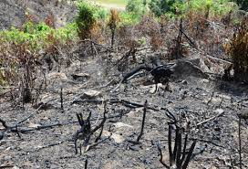
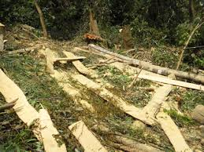
Ảnh

Slide 10
Thiên nhiên
I. Thiên nhiên là gì ?
II. Thiên nhiên có ích gì ?
III. Làm thế nào để bảo vệ thiên nhiên.
- Chúng ta phải trồng và đồng thời bảo vệ rừng

Slide 11
Xin chào và hẹn gặp lại!

